Slide 1

הכשרת מנהיגות חינוכית
יום ד' לרכזי/ות הדרכה 30.12.2020

Slide 2
מה יהיה לנו היום?
שעות | תוכן
09:30-10:30 | מנהיגות וחינוך
10:30-10:45 | הפסקה
10:45-11:45 | שיחה עם רוני רמות ראש תחום הסבות ייחודיות בסמינר הקיבוצים
11:45-12:00 | הפסקה
12:00-13:00 | עיבוד של ההרצאה ודיון על מהות ההכשרות.

Slide 4
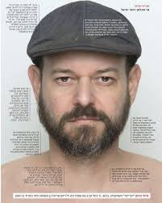

Slide 5

קב' 1 – איך אנחנו מקבלים אותה בהתחלה?

Slide 6

קב' 2- דמות המרכז הרצוי

Slide 7
קב' 3 – איך אנחנו מקבלים אותו בהתחלה?

Slide 8
קב' 4- דמות המרכזת הרצויה

Slide 9
איך אנחנו מכשירים?

Slide 10
שאלות לצאת איתן לדרך (ולהרצאה)
עם אילו הנחות יסוד יוצאים להכשרה?
איך אנשים לומדים ומתפתחים?
מה המטרה להכשרה?
מה הציפיות שלנו ממשתתפי תהליך ההכשרה?
במה חשוב להשקיע ובמה לא?
אילו כלים ושיטות יש לנו להכשרה?

